Slide 1

VYHLEDÁVÁNÍ LTR RETROTRANSPOZONŮ V LIDSKÉM GENOMU
Ústav biomedicínského inženýrství
vypracoval: Eduard Trott
vedoucí: Ing. Karel Sedlář

Slide 2
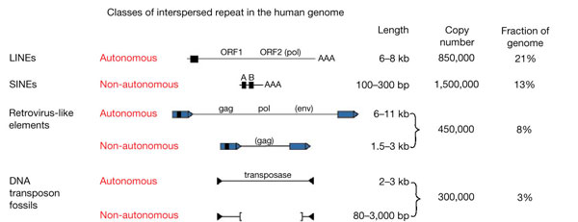
Retrotranspozony
Retrotranspozony se dělí na:

Slide 3
Spojení s onemocněními
Více než 25 experimentálně charakterizovaných genů vykazují LTR zprostředkované evoluční změny.
Pravděpodobná souvislost s následujícími nemoci:
Autoimunitní choroby
Schizofrenie
Amyotrofická laterální skleróza
Několik druhu rakoviny

Slide 4
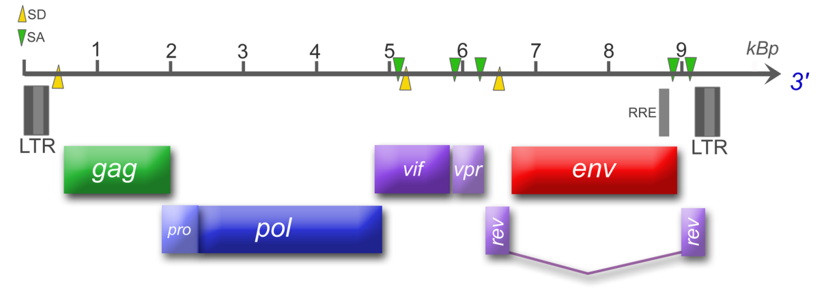
LTR retrotranspozony
Struktura LTR retrotranspozonu:

Slide 5
Algoritmy pro vyhledávání LTRs
Na základě srovnání s referenční databází nalezenych MGEs:
BLAST-based masking programs
RepeatMasker
De novo algoritmy:
RepeatScout
PILER
LTR_STRUC

Slide 6
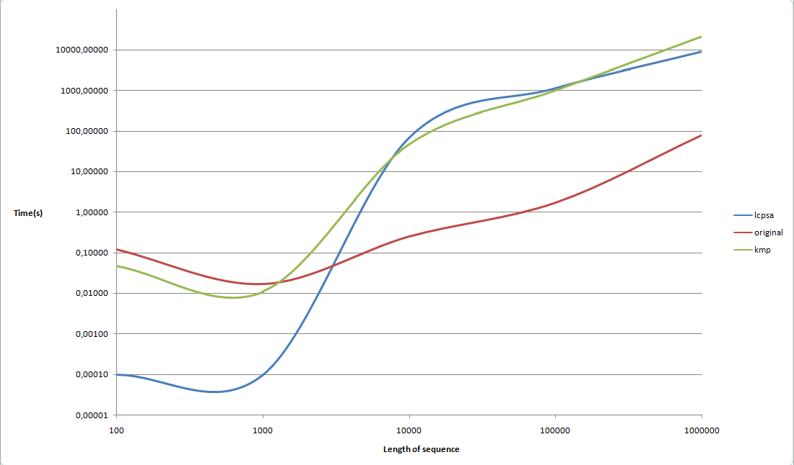
Vlastní implementace
Algoritmy vyhledávání repetic (LCP_SA, KMP, Original)

Slide 7
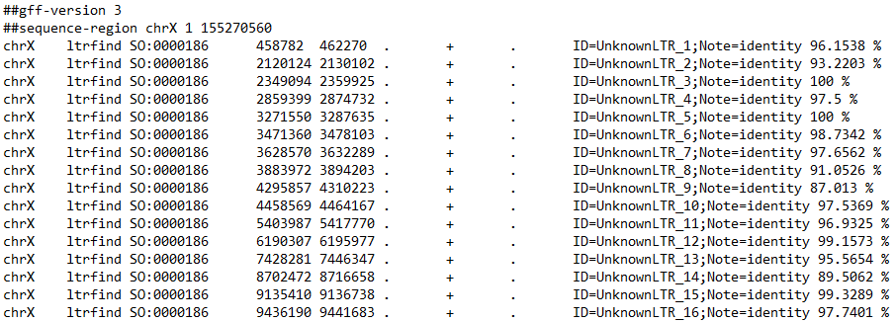
Vlastní implementace
Seskupení nalezených repetic.
Výpočet podobnosti mezi LTR
Export získaných dat do GFF souboru.

Slide 8
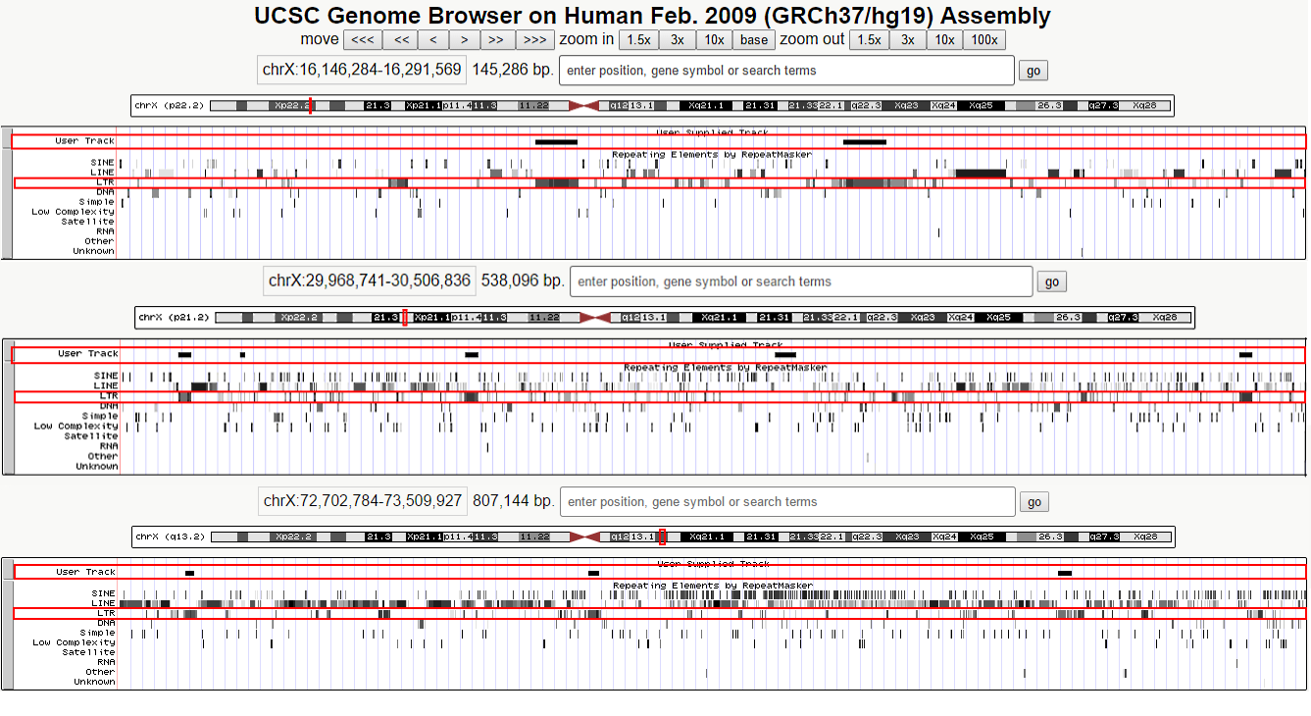
Vysledek

Slide 9
Následující bakalářská práce
Další vývoj algoritmu pro vyhledávání LTR retrotranspozonů
Kvantitativní
Kvalitativní

Slide 10
Děkuji za pozornost

